Slide 1
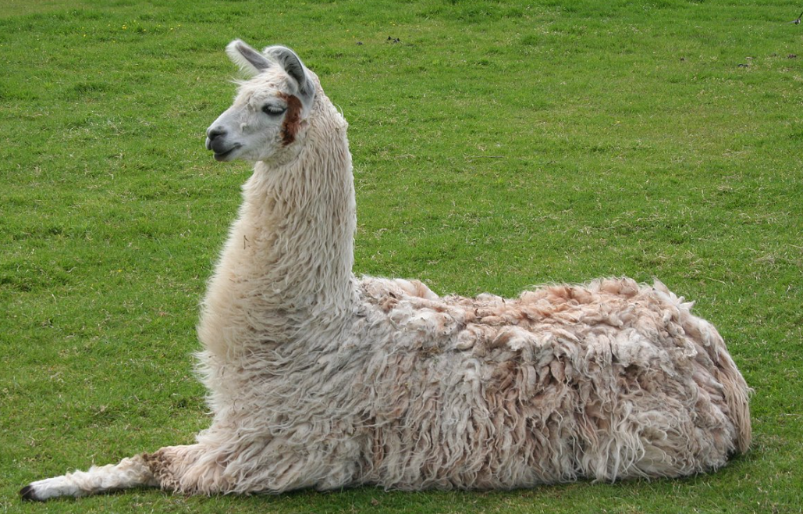
Large Language Model
RAG
Loader et Splitter

Slide 2
Document
Un RAG est un chaînage de Transformers
Il se base sur des documents
Textes
Images
Son
Vidéo
Dans ce cours nous nous focalisons sur les documents textes pour LLM

Slide 3

Langchain Document
Langchain possède la classe Document
Dans Langchain tout est document
from langchain_core.documents import Document
Un document possède un contenu et des metadata
Le document peut être créé à la main avec le constructeur affiché ci-dessus
Il est alors possible de créer une liste de documents

Slide 4
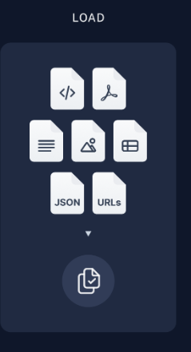
Loader
Il est possible de créer automatiquement des documents en fonction de leur source et de leur type
import langchain_community.document_loaders
Les document loaders retourne des listes de documents
https://python.langchain.com/docs/integrations/document_loaders/
Une centaine de loader à disposition

Slide 5
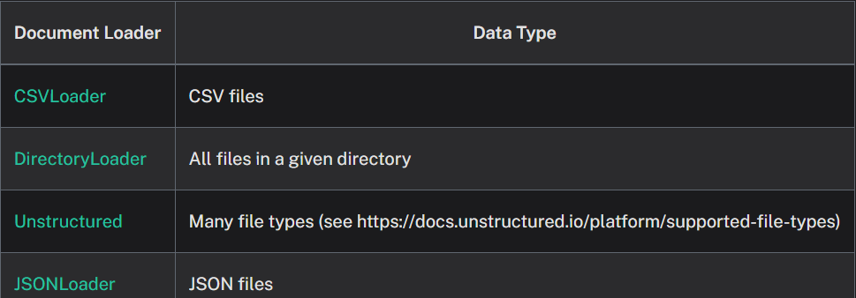
TextLoader
Le Loader le plus simple
Charge un document texte
loader = TextLoader("data/books/le_petit_prince.txt")
docs = loader.load()
D'autres loaders textes sont disponibles

Slide 6
PDFLoader
Permet de lire un PDF
loader = PyPDFLoader(file_path)
docs = loader.load()

Slide 7
DirectoryLoader
Permet de charger tous les fichiers d'un répertoire
Détection du type de fichier automatique
Nécessite unstructured
loader = DirectoryLoader("data/wiki/")
docs = loader.load()

Slide 8
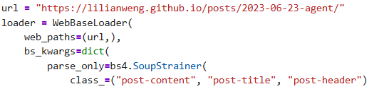
WebLoader
WebLoader
Basé sur BeautifulSoup
Filtrage CSS et DOM
Web : Custom web loader avec BeautifulSoup
RecursiveURL : permet de scraper tout un site
HyperBrowser : simule un navigateur Chrome

Slide 9
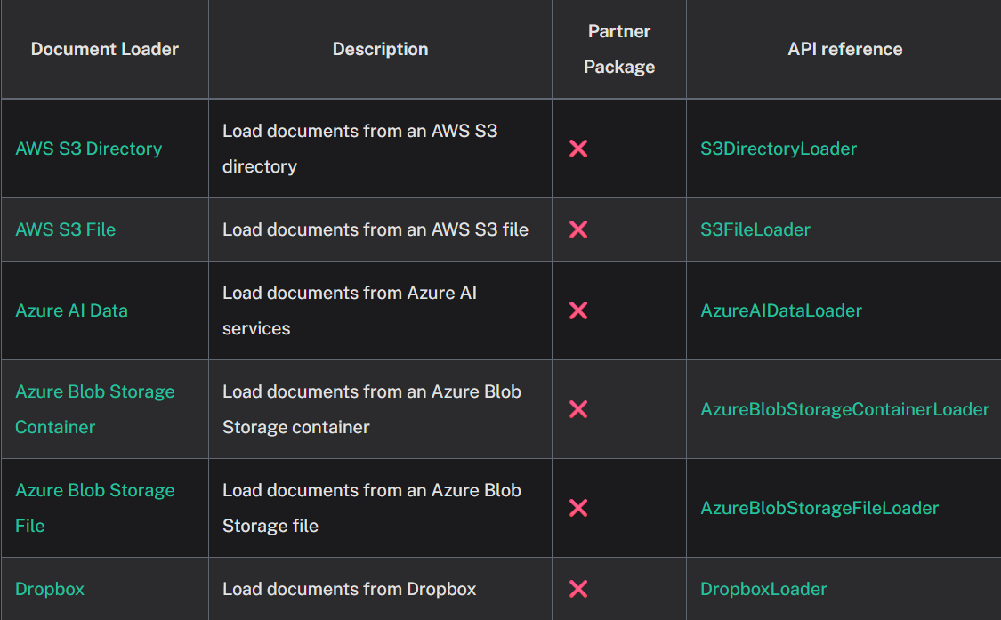
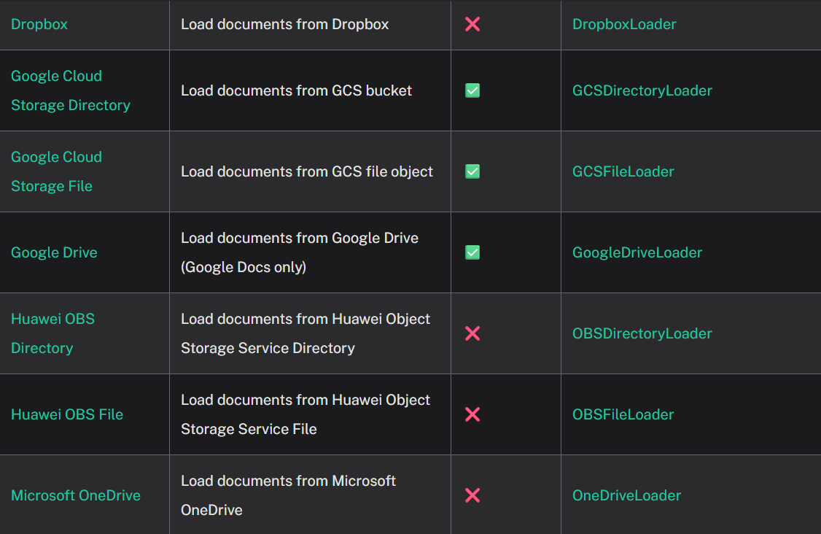
CloudLoader

Slide 10
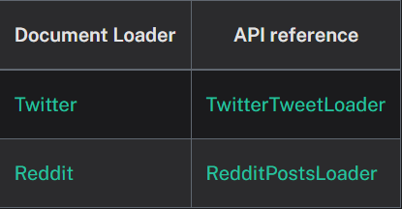
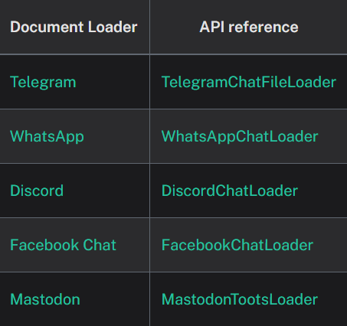
SocialLoader

Slide 11
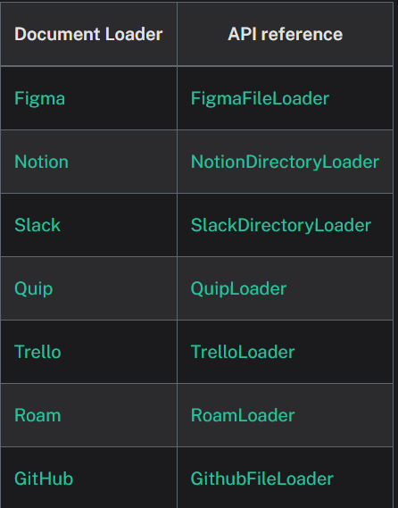
ProductivityToolLoader

Slide 12
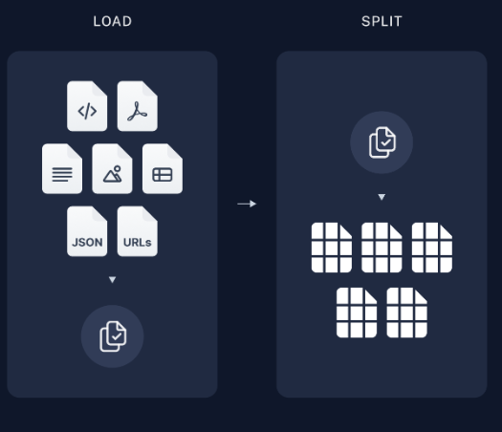
Les Splitters
Découpe un grand document en morceaux (Chunks)
Permet de controuver les limitations des LLM en taille
Permet d'avoir une meilleure finesse de recherche par vectorisation

Slide 13
Pourquoi les chunks
Gestion des longueurs de documents non uniformes
Les collections de documents réelles contiennent souvent des textes de tailles variées
Le découpage permet un traitement cohérent de tous les documents
Surmonter les limites des modèles
De nombreux modèles d'embedding et modèles de langage ont des contraintes de taille maximale d'entrée
Le découpage permet de traiter des documents qui dépasseraient autrement ces limites.
Amélioration de la qualité des représentations
Pour les documents longs, la qualité des embeddings ou autres représentations peut se dégrader en essayant de capturer trop d'informations
Amélioration de la précision de la recherche
Dans les systèmes de recherche d'information, le découpage améliore la granularité des résultats
Optimisation des ressources informatiques
Travailler avec des morceaux de texte plus petits est plus efficace en mémoire et permet une meilleure parallélisation des tâches de traitement

Slide 14
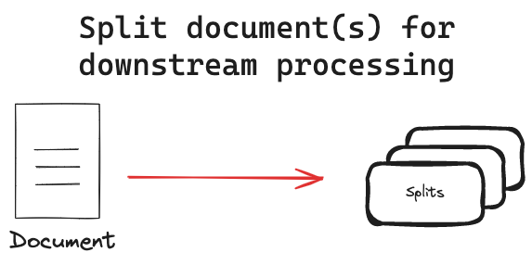
TextSplitter
TextSplitter est un module de Splitter
3 grandes familles
Basé sur la taille du chunk
Basé sur la structure du document
Basé sur la sémantique

Slide 15
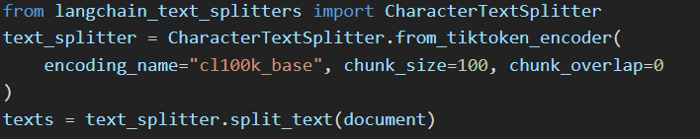
CharacterTextSplitter
Basé sur la taille des chunks
Overlap possible et recommandé

Slide 16

RecursiveCharacterTextSplitter
Basé sur la structure du document
Essaye de garder les paragraphes intacts
Si le pragraphe est trop grand alors utilise le chunk et l'overlap

Slide 17
Documents structurés
Réservés aux documents structurés comme
CSV & JSON : RecursiveJsonSplitter
Code : RecursiveCharacterTextSplitter.get_separators_for_language(Language.PYTHON)
Markdown : MarkdownHeaderTextSplitter

